Slide 1
Вредных животных не бывает
ГУО «Детский сад №69 г.Могилева»

Slide 2
Быстрее ветра я скачу,
«Цок-цок» – копытами стучу,
Я громко «иго-го» кричу,
Садись на спину – прокачу! (Лошадь)

Slide 3
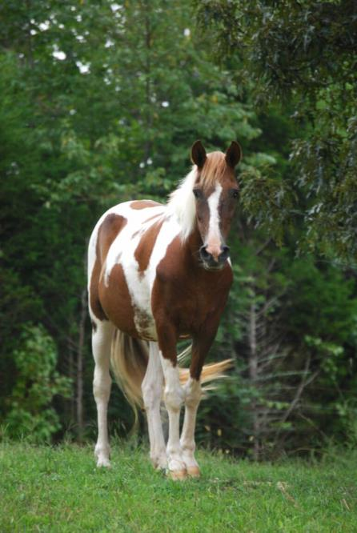

Slide 4
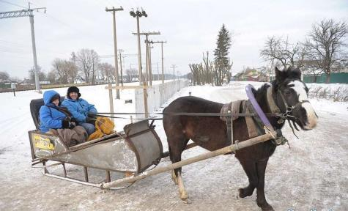
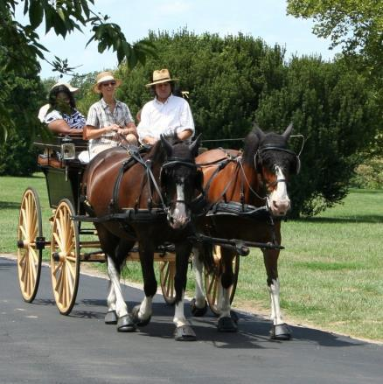
Лошадь перевозит людей

Slide 5
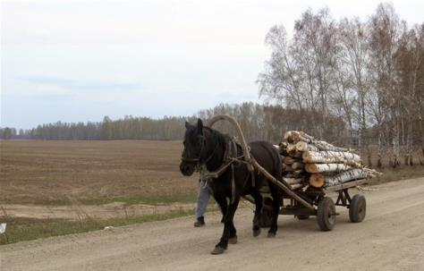
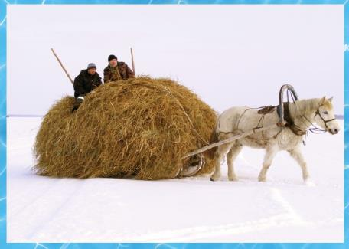
Лошадь перевозит грузы

Slide 6
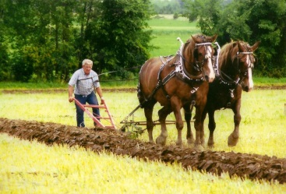
Лошадь пашет землю

Slide 7
Сыр, творог и простоквашу,
Молоко для вкусной каши,
Чтобы были мы здоровы,
Каждый день дают…
(Коровы)

Slide 8
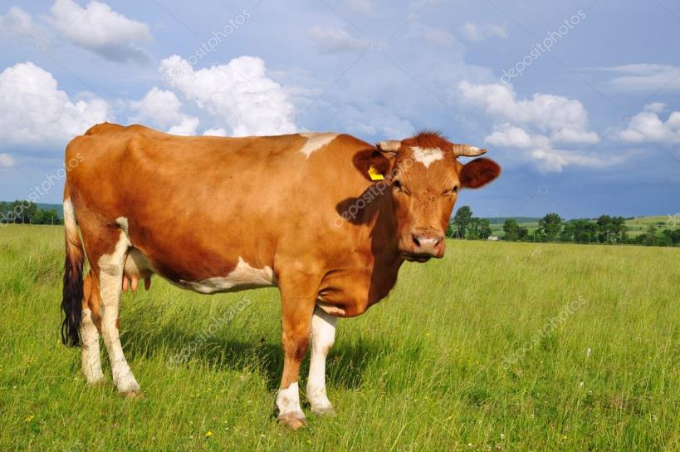
Корова дает молоко, мясо…

Slide 9
Вместо носа — пятачок,
Вместо хвостика — крючок,
На спине растет щетинка.
Кто же это? Это …
(Свинка)

Slide 10
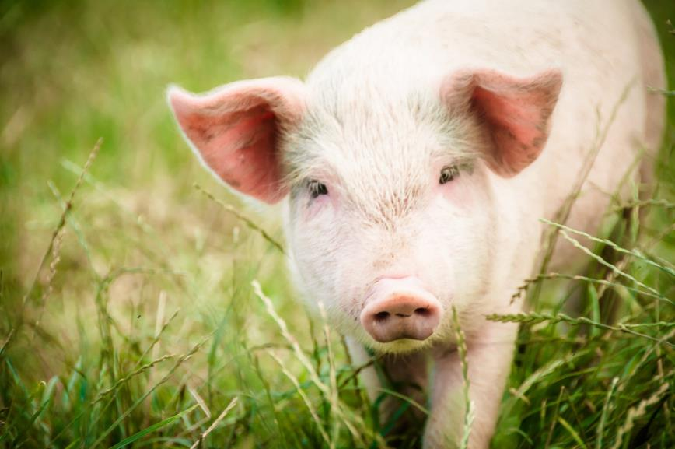
Свинья дает мясо

Slide 11
Не говорит, не поет,
А кто к хозяину идет –
Она знать дает.
(Собака)

Slide 12
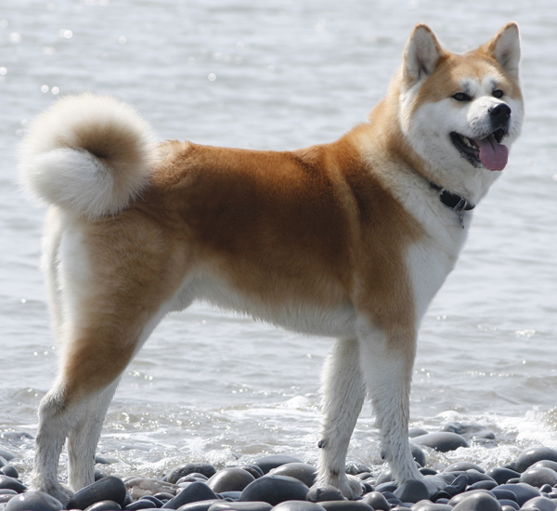
Собака

Slide 13
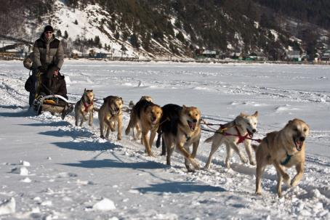
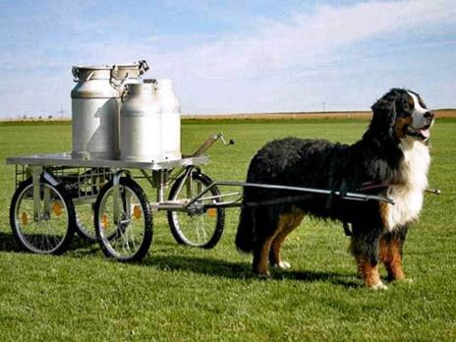
Собака перевозит людей и грузы

Slide 14
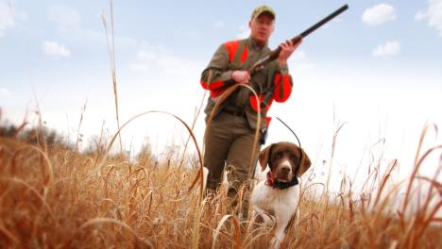
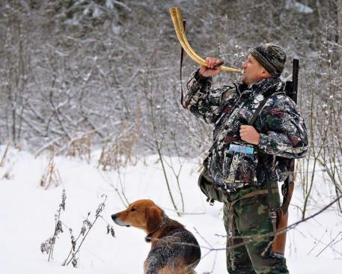
Собака охотится с человеком

Slide 15
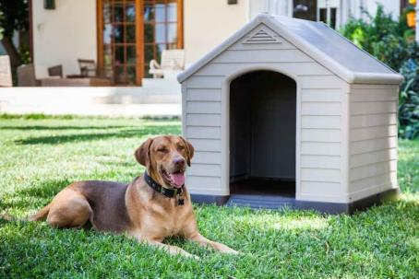
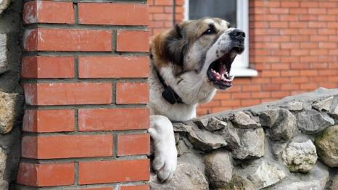
Собака охраняет дом

Slide 16
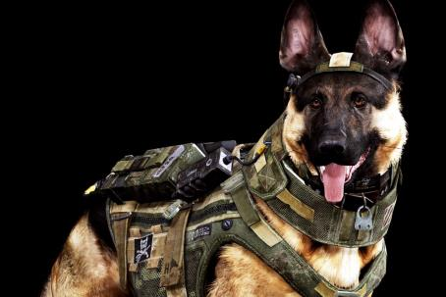
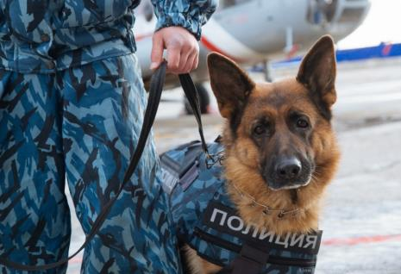
Собака в армии и полиции

Slide 17
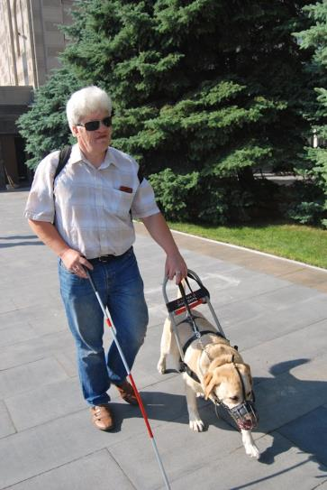
Собака сопровождает слепых и слабовидящих людей

Slide 18
Молоко даёт и пух. Не корова, не петух,
И не утка , и не гусь. Отгадать я не берусь!
А ещё есть и рога! Ох, бодлива, ох, строга!
Налетает, как гроза, Быстроногая ... ! (Коза)

Slide 19
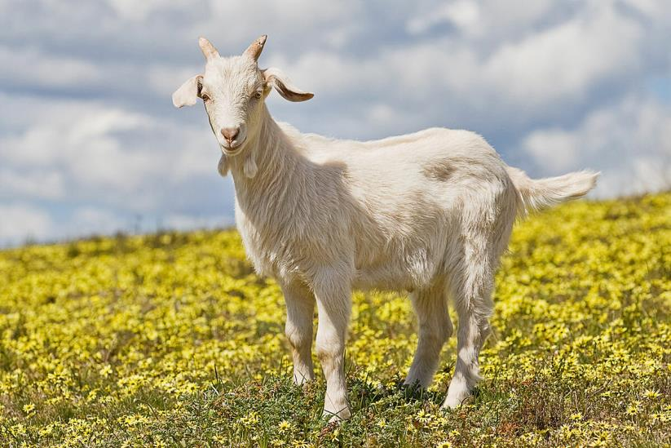
Коза дает молоко, мясо

Slide 20
Круглый год — зимой и летом
В шубы дамочки одеты,
Шерсть закручена в колечки.
Кто в каракуле? ( Овечки)

Slide 21
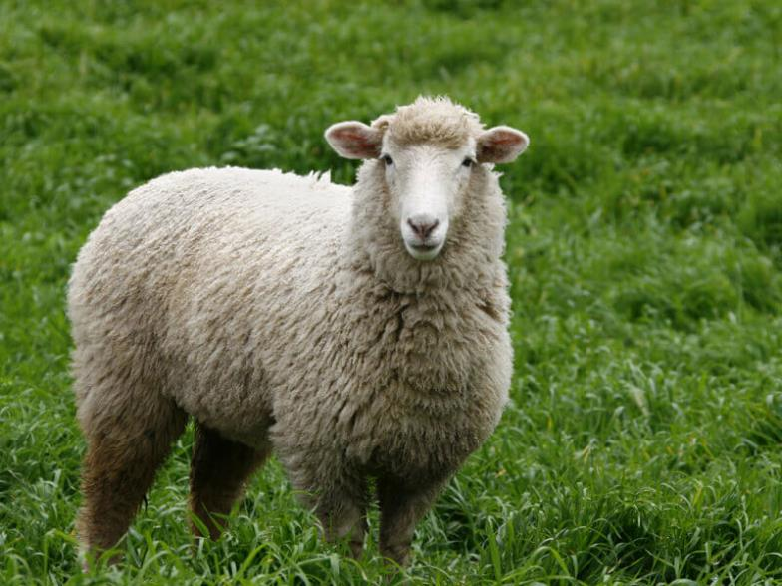
Овечка дает мясо и шерсть

Slide 22
Ходит зёрнышки клюёт.
Яйца в гнёздышко несёт.
«Ко-ко-ко» по улице.
Кто гуляет? (Курица)

Slide 23
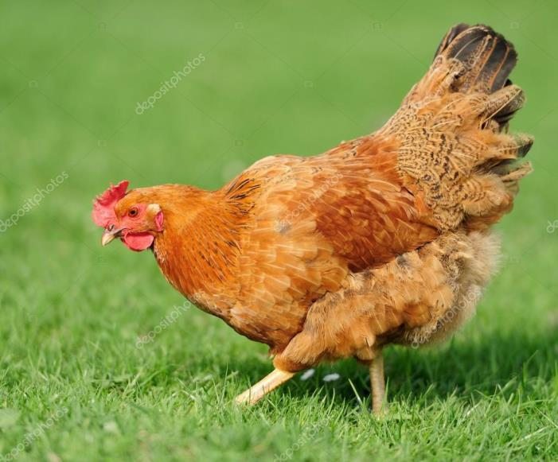
Курица дает мясо, яйца, пух

Slide 24
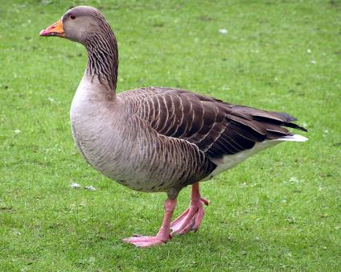
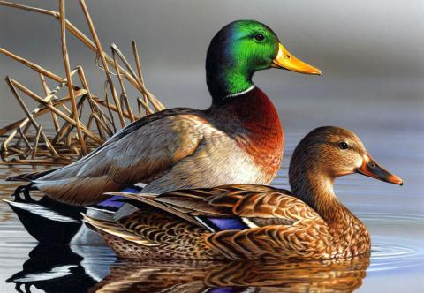
Гусь и утки дают мясо, яйца, пух

Slide 25
Он пушистый и глазастый,
Он ушастый и зубастый.
Травку кушает, морковку,
Проявив свою сноровку –
В клетке сгрыз дощатый полик.
И не зайчик он, а…
(Кролик)

Slide 26
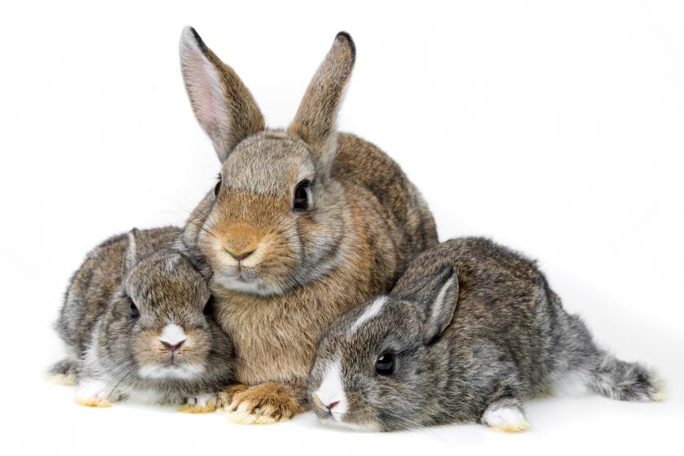
Кролики дают мясо и пух

